Slide 1
机器学习第十周课作业
1.PPT 理解 estimating generalization errors 下节课上台讲
2.书上第四章 第九大题 MDL 准备PPT 上台讲
SA14011131 徐波

Slide 2
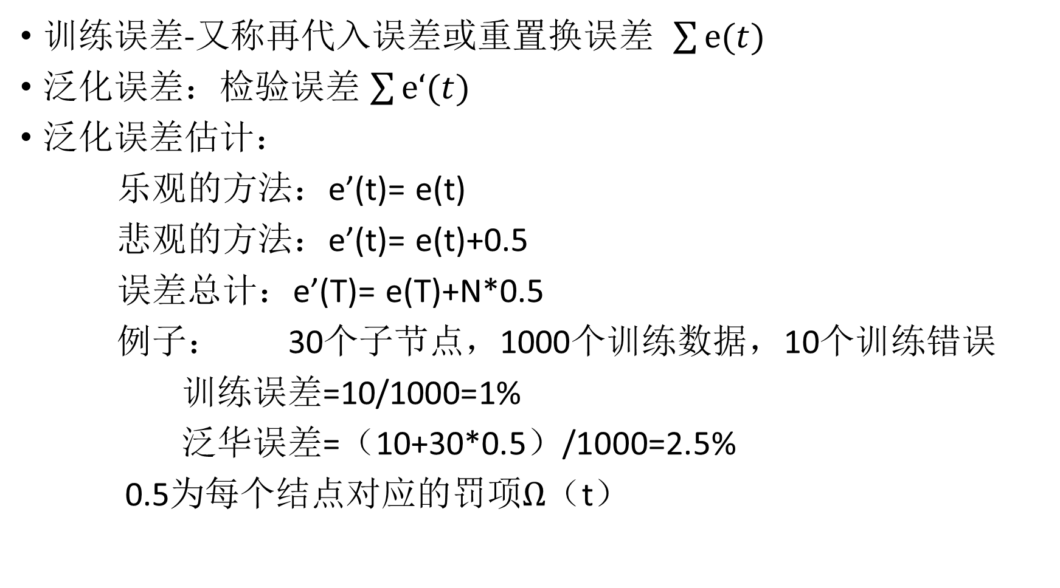
泛化误差估计

Slide 3
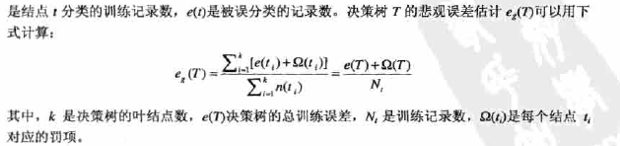

Slide 4
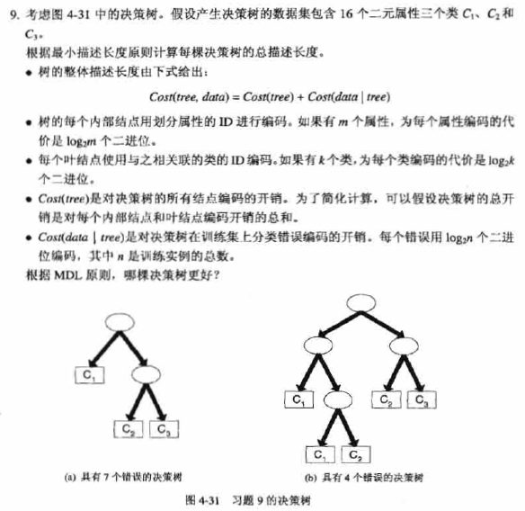

Slide 5
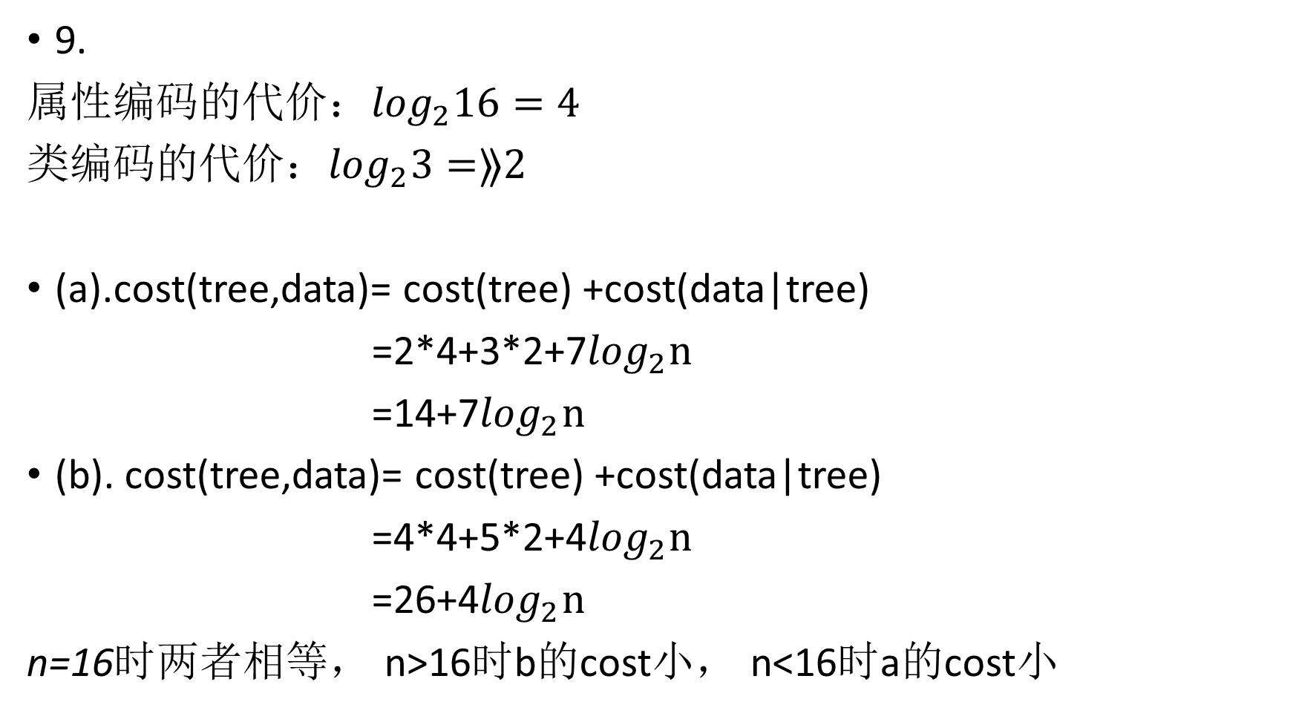
最小描述长度原则（MDL）

